Slide 1
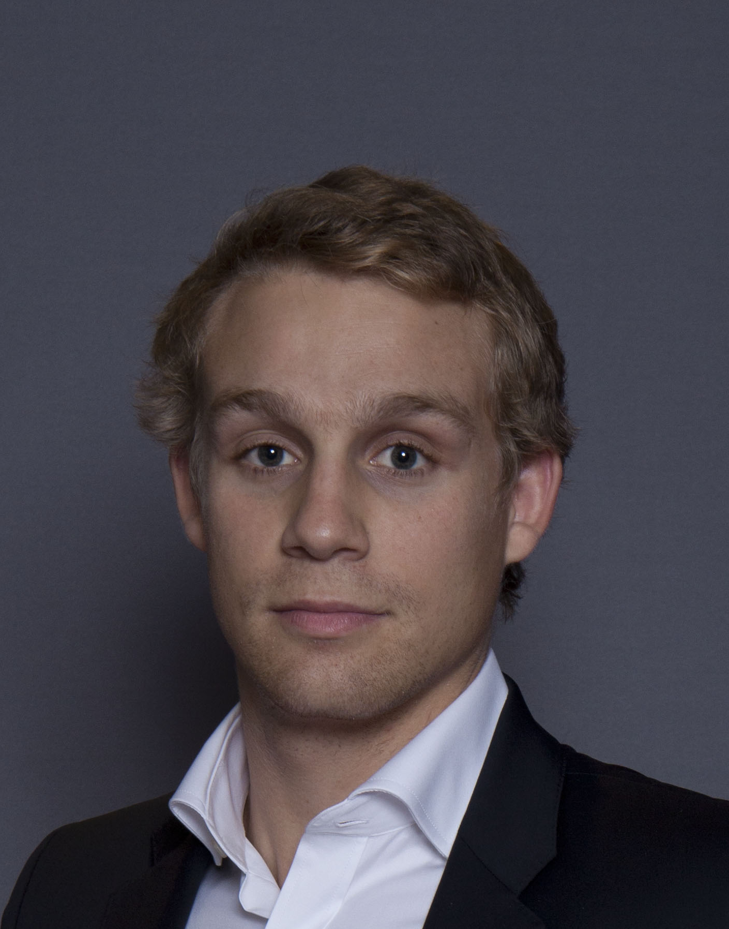




Dispositif d’intervention
Equipe proposée - CV Henri Dumas // Consultant
Compétences
  Architecture d’entreprise
  Etude d’opportunité
  Prototypage
  Méthodes agiles
  Développeur Full Stack (RoR)
Carrière
  Weave – Consultant
  42US – Assistant responsable pédagogique lors du lancement du campus
  Entreprenariat - Lancement d’une marketplace sur la location d’instrument de musique
Formation
  HEC – Certification master leadership
  Ecole 42 – Certification
  ESCP EUROPE – Option Entreprenariat
Références
  Prototypage d’un objet connecté
Contributions
  Réalisation d’une application web responsive reprenant les fonctionnalités de base de la cible
  Validation des cas d’usages identifiés par la conception et la réalisation d’une application fictive.
  Communication sur le prototype en développement au niveau directionnel
  Création d’une vidéo explicative afin de fédérer l’équipe projet autour d’une solution identifiée
  Approche par les usages : réalisation d’ateliers pour identifier les besoins et optimiser les parcours utilisateurs
  Réalisation d’un dossier d’architecture nécessaire à la mise en place d’un MVP
  Etude d’accostage d’une offre concernant la mise en place d’une carte de fidélité associée à un compte professionnel
  Etude de positionnement des applications du SI de la BSCC, sur un socle porteur fonctionnel correspondant
  Accompagnement en architecture d’entreprise pour deux projets liés à la traçabilité de bout en bout des objets La Poste et la distribution des objets PPI (colis importés de l’étranger).
  Mise en place d’une architecture réactive basé sur la technologie Kafka.
  Mission d’architecture d’entreprise
  Mise à jour de la cartographie du SI de AXA CORPORATE SOLUTION
  Elaboration d’une cartographie du SI cible ainsi que plusieurs vues intermédiaires
  Elaboration et conduite d’atelier conduisant à la réalisation du livrable
  Ouverture d’un campus Ecole 42 à Fremont dans la Silicon Valley
  Développement des partenariats avec les entreprises et les écoles avoisinantes
  Référent lors des épreuves d’admission de la première promotion de 42us
  Développement d’outils permettant la bonne administration de l’école
  Organisateur du tout premier Hackathon à 42 us
  Création des communautés et développements de toutes les activités extra-scolaires

